Slide 1

学生信息管理系统
第18组

Slide 2
项目介绍
成员介绍
目录
主要工作
Contents
实施情况
目前成果
未完成的部分

Slide 3
01
Part One
内容简介

Slide 4
学习信息管理系统
随着信息技术在管理上越来越深入而广泛的应用，管理信息系统的实施在技术上已逐步成熟。管理信息系统是一个不断发展的新型学科，任何一个单位要生存要发展，要高效率地把内部活动有机地组织起来，就必须建立与自身特点相适应的管理信息系统。目前，在学校里，随着高校规模的不断扩大和招生人数的不断增加，需要处理大量的学生数据信息。如何更好的组织学生信息，更加快捷的管理学生信息显得尤为的重要。
我们为此开发了一套学生信息管理系统，本系统面向学校的教务人员，目的是为学校办公管理提供一个快速、简单规范的管理平台，使学院在学生信息管理方面更加规范化,快捷化

Slide 5
02
Part Two
成员介绍以及分工

Slide 6




蠢
上一周
这一周
组长：刁心越
数据库，学生端的实现
赶紧给我做咯！！！
我
组员：胡研
教师端的实现
胡婧
文档PPT编写，信息收集整理

Slide 7
03
Part Three
主要工作

Slide 8
1
对系统功能需求的分析。
2
对系统的详细设计
使用Java编写基本框架
4.
主要工作
3
MySql数据库配置
4
用户界面设计
5
代码实现

Slide 9
04
Part Four
实施情况

Slide 10
项目实施情况
活动名称： | 实施时间： | 实施效果：
团队组建 | 第一周 | 成立团队，确认项目
项目详细构思及调查咨询 | 第二周 | 确立项目，明确分工
功能和界面的详细设计 | 第三周 | 分为两个主要部分，学生端和教师端，学生主要查询成绩，课程信息；教师可以修改信息，发布通知，平均分等功能
数据库的配置设计和建立 | 第四周 | 使用Mysql数据库存储信息，具体分为SC(学生课程表)，Info(学生信息表)，score(成绩表)，tc（教师课程表）。
界面设计 | 第五周 | 数据库具体功能实现，如登录注册，查询信息
界面，代码完成，实现在线使用 | 以后。。。 | 预期将完成界面美化和在线查询

Slide 11
05
Part Five
目前成果

Slide 12
1.注册登录
学生端
2.成绩查询
3.学分绩点查询
Contents
4修改个人信息
5.查看教师消息

Slide 13
1发布公告
教师端
2.录入学生成绩
3.查看等级排序
Contents
4.给学生发送消息
5.管理学生信息

Slide 14
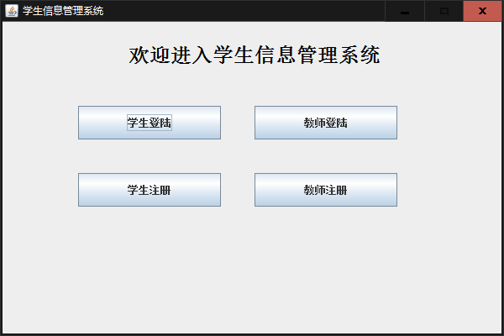
WELCOME
简洁明快的欢迎界面

Slide 15
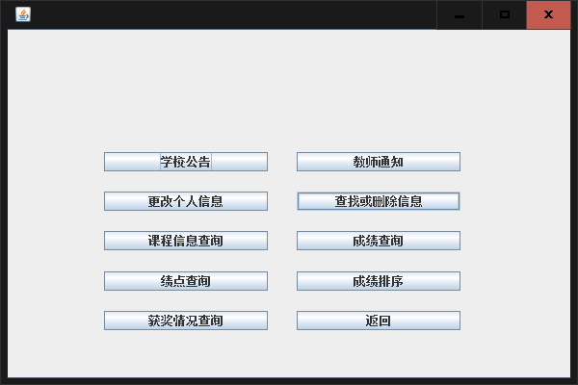
学生首页

Slide 16
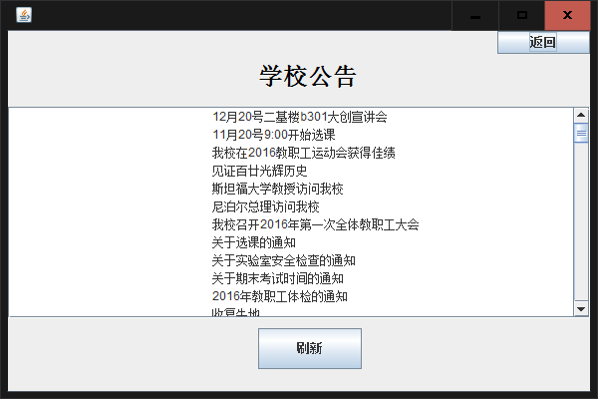
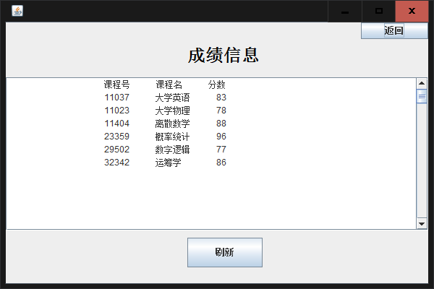
学生功能

Slide 17
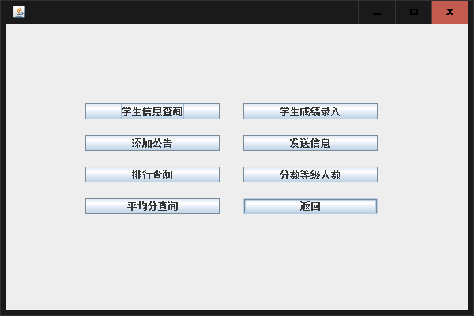
教师页

Slide 18
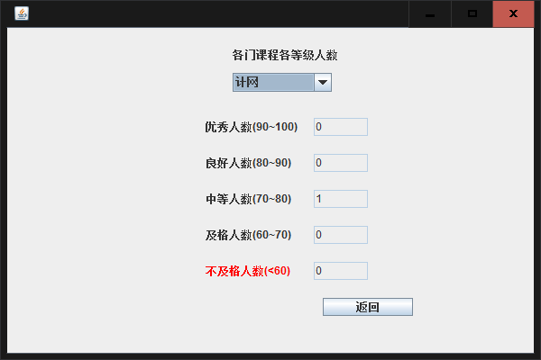
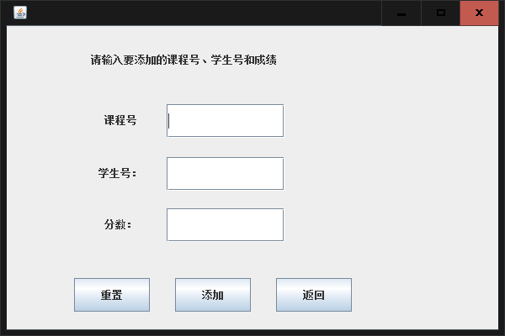
设教师功能

Slide 19
05
Part Six
未完成的部分

Slide 20



目前程序只能在eclipse中使用，还要实现导出jar包并生成.exc文件，可以直接运行
目前只能在本机访问数据库，还要实习在线的访问，实现在任何一台机器上都能使用
.
界面完善，添加背景图片，美化现在基本的Button,TextArea等部分，使程序看起来更加美观，人性化

Slide 21
谢谢大家！
谢谢机智的组员！

